Slide 1
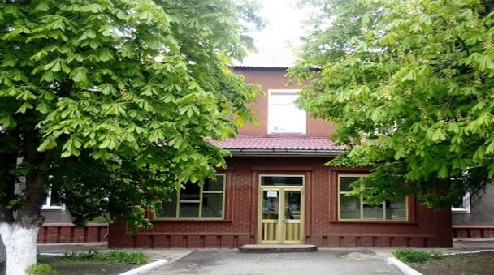
АВТОМОБИЛЬНО-ДОРОЖНЫЙ ИНСТИТУТ (ФИЛИАЛ)
ФЕДЕРАЛЬНОГО ГОСУДАРСТВЕННОГО БЮДЖЕТНОГО
ОБРАЗОВАТЕЛЬНОГО УЧРЕЖДЕНИЯ ВЫСШЕГО ОБРАЗОВАНИЯ
«ДОНЕЦКИЙ НАЦИОНАЛЬНЫЙ ТЕХНИЧЕСКИЙ УНИВЕРСИТЕТ»
В Г. ГОРЛОВКА
Порядок подачи заявлений на обучение по
программам среднего профессионального образования
на 2024-2025 учебный год

Slide 2
Автомобильно-дорожный институт (филиал) ДонНТУ в г. Горловка приглашает на обучение по программам подготовки специалистов среднего звена: 23.02.01 Организация перевозок и управление на транспорте (по видам); 23.02.05 Эксплуатация транспортного электрооборудования и автоматики (по видам транспорта, за исключением водного); 23.02.07 Техническое обслуживание и ремонт двигателей, систем и агрегатов автомобилей

Slide 3
Распределение контрольных цифр приема по специальностям
Наименование специальности | Код специаль-ности | Контроль-ные цифры приема | Уровень предыдущего образования | Форма обучение | Распределение контрольных цифр приема
Организация перевозок и управление на транспорте (по видам) | 23.02.01 | 15 | Основное общее образование | Очная | 15
Эксплуатация транспортного электрооборудования и автоматики (по видам транспорта, за исключением водного) | 23.02.05 | 15 | Основное общее образование | Очная | 15
Техническое обслуживание и ремонт двигателей, систем и агрегатов автомобилей | 23.02.07 | 25 | Основное общее образование | Очная | 25

Slide 4
Прием на обучение
Прием поступающих на обучение по образовательным программам среднего профессионального образования проводится на первый курс по личному заявлению граждан (Приложение 2 к Правилам приема)
Правила приема размещены на сайте отделения СПО «Автотранспортный колледж» АДИ ДонНТУ в разделе «Абитуриенту»
Режим доступа: http://gadt.donntu.ru

Slide 5
Способы подачи заявления
Поступающие вправе направить/представить заявление о приеме, а также необходимые документы одним из следующих способов:
1) лично в Приемную комиссию;
2) через операторов почтовой связи общего пользования (далее – по почте) заказным письмом с уведомлением о вручении.
При направлении документов по почте поступающий к заявлению о приеме прилагает копии документов, удостоверяющих его личность и гражданство, документа об образовании и (или) документа об образовании и о квалификации, а также иных документов, предусмотренных пунктом 4.7 Правил приема;
3) в электронной форме (документы на бумажном носителе, преобразованные в электронную форму путем сканирования или фотографирования с обеспечением машиночитаемого распознания их реквизитов):
посредством электронной почты Приемной комиссии gtdntu@mail.ru;
- с использованием функционала ЕПГУ;
- с использованием функционала (сервисов) региональных порталов государственных и муниципальных услуг, являющихся государственными информационными системами Донецкой Народной Республики, созданными органами государственной власти Донецкой Народной Республики (при наличии).

Slide 6
Перечень документов для граждан РФ
При подаче заявления (на русском языке) о приеме на обучение поступающий предъявляет следующие документы:
- оригинал и копию документов, удостоверяющих его личность, гражданство
- оригинал и копию документа об образовании и (или) документа об образовании и о квалификации;
- 4 фотографии;

Slide 7
Сроки приема заявлений
Прием заявлений и документов При наличии свободных мест | С 20 июня 2024 г. – до 15 августа 2024 г. (до 16.00) Продлевается до 25 ноября 2024 г.
График работы Приемной комиссии с поступающими:
с 20 июня до 15 августа 2024 года – с 8.00 до 16.00;
выходные дни: 23,30 июня; 07, 14, 21, 28 июля; 04, 11 августа 2024 года.
По адресу: 284601 Донецкая Народная Республика, г. Горловка, пр. Ленина, д. 5, каб. 4101.

Slide 8
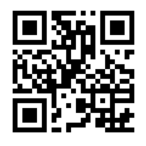
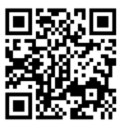
Наши контакты
Наши телефоны: Феникс: +79493308465, +79494711816
Городской: +7(856) 452-21-52
Наш адрес:
284601, ДНР, г. Горловка, Центрально-Городской район,
Пр. Ленина, д.5
Подробная информация на нашем сайте и в группе социальной сети ВК:
http://gadt.donntu.ru/ | https://vk.com/gatt_official

